Slide 1
Análise de algoritmos
Fábio Luiz Leite Júnior

Slide 2
Introdução
Analisar um algoritmo é
Provar a corretude
Avaliar o seu desempenho (Eficiência)
Avaliar Eficiência
Método experimental
Método analítico
Impactam em projeto de algoritmos
Aspecto funcional
Aspecto de criação (ou design)

Slide 3
Introdução
Consumo de tempo de algoritmos
Algoritmo resolve o problema quando, ao receber uma instância do problema
Devolve uma solução
Ou informa que a instância não tem solução
Mas e o tempo...?
Normalmente relacionado ao tamanho da entrada
Quantidade de passos necessários para ser processado o algoritmo para a instância

Slide 4
Introdução
Tamanho da entrada de uma instância
Especificar com precisão a entrada
Quantidade de dados necessária para descrever a instância do problema
Depende do problema que está sendo estudado
Ordenação: A[1...n]
Grafos: G(4,5)
Matrizes: N x N
Entre outros...

Slide 5
Análise de algoritmos
Uma metodologia para analisar o tempo de execução dos algoritmos
Tempo de execução de cada operação primitiva depende da arquitetura da máquina, mas consideremos constante
Operação primitivas
Atribuição: x = 3
Operação aritmética: y + 1
Comparação de números: a > b
Indexar um array: A[j]
Retorno de um método: return x

Slide 6
Análise de algoritmos
Custo das operações
Instruções consecutivas
Cmd1;
Cmd2;
Custo(Cmd1) + Custo(Cmd2)
Comando de decisão
If (teste) {
custoIf
} else {
custoElse
custo(teste) + max[custo(if),custo(else)]

Slide 7
Análise de algoritmos
Custo das operações
Comando de repetição
For () {
custoFor
}
N * custoFor, onde N é o número de iterações
Aninhamento de laços
Multiplica-se o laço interno x tempo do laço externo

Slide 8
Análise de algoritmos
Exercício 1: calcular o custo
public int max(int x, int y) {
if (x > y)
return x;
else return y;
}

Slide 9
Análise de algoritmos
Exercício 2: calcular o custo do algoritmo
long potencia(int n) {
long r = 1;
for (int i=1; i<=n; i++)
r=2*r;
return r;
}

Slide 10
Análise de algoritmos
Exercício 3: calcular o custo do algoritmo
public static int arrayMax(int[] A) {
int maximo = A[0];
for(int i=1;i<A.length;i++)
if(maximo<A[i])
maximo = A[i];
return maximo;
}

Slide 11
Análise de algoritmos
Podemos expressar uma função matemática para relacionar o consumo de tempo e o tamanho da entrada
T(I ) => T(n)
Tipos de casos
Melhor caso
Quando temos uma entrada pequena ou favorável ao algoritmo
Exemplo: ordenar um vetor já ordenado

Slide 12
Análise de algoritmos
Tipos de casos
Pior Caso
Quando temos uma entrada grande ou desfavorável para o algoritmo
Determina o limite superior para o tempo de execução do algoritmo
Muito freqüente para alguns algoritmos
Caso médio
Freqüentemente é tão ruim quanto o pior caso
Exemplo: imagine no insertion sort a adição do próximo número ordenado

Slide 13
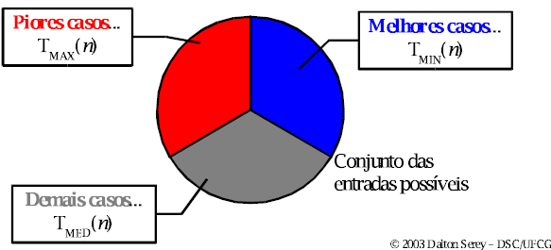
Análise de algoritmos

Slide 14
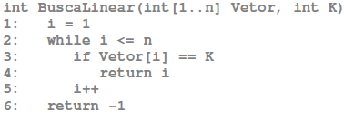
Exemplo de análise
Consideremos o melhor caso para o algoritmo
Tamanho da entrada = 1
Ou o número procurado estar na primeira posição do vetor

Slide 15
Exemplo de análise
Tmin(n) = c₁ + c₂ + c₃ + c₄
Tmin(n) = c
Conclusão
o tempo de execução do algoritmo no melhor caso independente do tamanho de entrada, ou seja, é constante
Qual é a relevância?
É provável que ocorra com freqüência?
Análise diz pouco sobre o algoritmo

Slide 16
Exemplo de análise
Analisemos o pior caso
Valor procurado não está no vetor

Slide 17
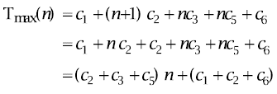
Exemplo de análise
Neste caso, temos:
A primeira linha é executada uma vez
A comparação da linha 2 será executada n+1 vezes
A comparação da linha 3 será executada n vezes
A linha 5 será executada n vezes
A linha 6 será executada apenas uma vez
Logo, temos:

Slide 18

Exemplo de análise
Analisemos o pior caso
Se definirmos:
Logo teremos:
Conclusão: o tempo de execução do algoritmo no pior caso varia linearmente de acordo com o tamanho da entrada (n)

Slide 19
Exemplo de análise
Qual é a relevância da conclusão?
Tem uma probabilidade considerável de acontecer
Define o limite superior para todos os casos!
Não tem como o algoritmo funcionar pior!

Slide 20
Análise de algoritmos
Resumo:
Identifique operações primitivas
Determine o custo inerente de cada linha, somando o custo das operações primitivas
Defina a situação ou o caso a analisar
Determine quantas vezes cada linha é executada
Obtenha o custo total de cada linha
Multiplicando o número de vezes em que é executada pelo custo da linha
Obtenha o custo total somando tudo

Slide 21
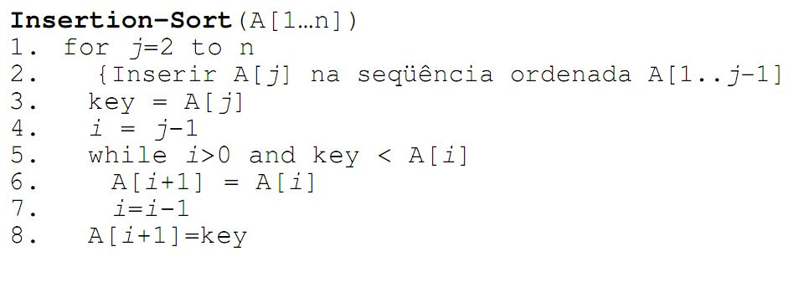
Exercícios
Tente fazer a avaliação do insertion-sort

Slide 22
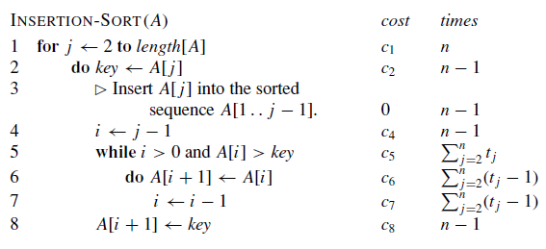
Análise do Insertion Sort

Slide 23
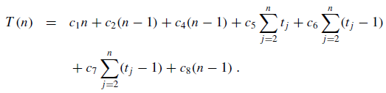
Análise do Insertion Sort
Soma dos tempos e custos de cada linha

Slide 24

Análise do Insertion Sort
De acordo com o algoritmo, o melhor caso acontece quando, para todo A[i] ≥ key
Array ordenado de forma crescente
Não precisa executar o comando while
O teste do while é realizado apenas uma vez
Logo temos:
Função linear de n

Slide 25
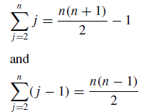
Análise do Insertion Sort
De acordo com o algoritmo, o pior caso é aquele em que a entrada está ordenada de forma decrescente
Executar o while todas as vezes
Comparar cada elemento A[j] com cada elemento do array ordenado A[1...j-1]
Logo, devemos calcular o tempo das linhas 5,6 e 7 usando as fórmulas a seguir

Slide 26
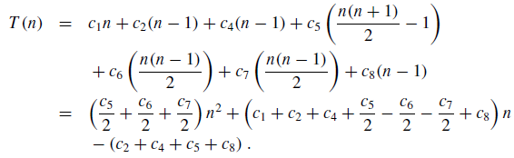
Análise do Insertion Sort
Resultando na seguinte fórmula de cálculo de tempo de execução
Simplificando a função com outras constantes, temos

Slide 27
Análise de pior e melhor caso
O pior caso delineia o limite superior do tempo de execução de um algoritmo
Para freqüentes casos, o pior caso é a situação normal e corriqueira
Recuperação de informação
Busca em banco de dados
O caso médio é, freqüentemente, tão ruim quanto o caso médio
No caso do insertion sort a alteração é mínima, porém resultante de uma equação também quadrática
Lei de Murphy

